Slide 1
Enjeux autour des ressources sémantiques
Odile Hologne, DipSO

Slide 2
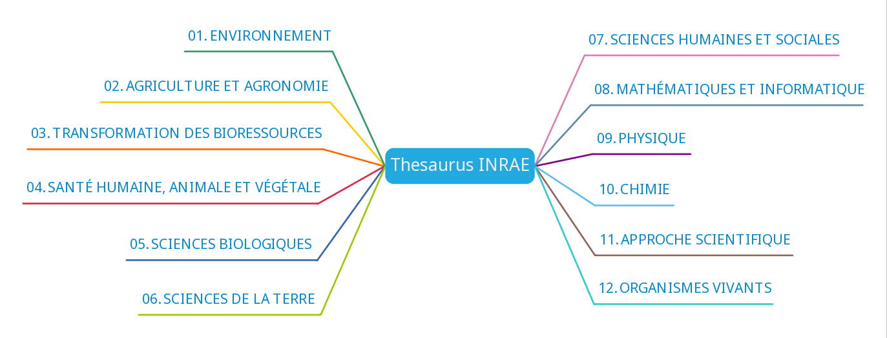
Une histoire ancienne liée à la doc
Qui évolue avec les problématiques d’interopérabilité des données
Thésaurus, vocabulaires, ontologies : au cœur des activités documentaires
Concevoir, Gérer
Valoriser https://vocabulaires-ouverts.inrae.fr/
Vocabulaires publiés dans data.inrae (FAIR)
Partenariats : Agrisemantics (RDA) , GACS http://aims.fao.org/fr/global_agricultural_concept_scheme_gacs

Slide 3
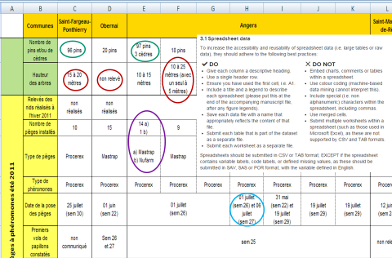
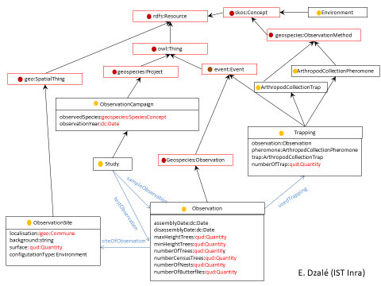
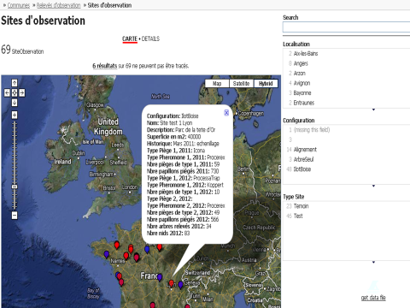
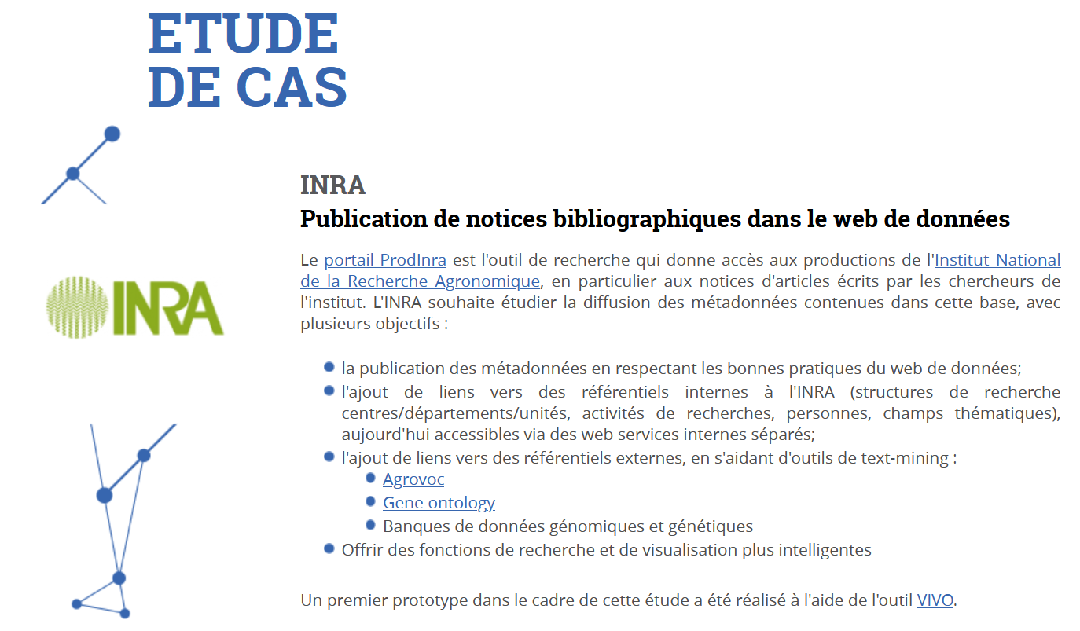
Une histoire ancienne liée à la doc
Qui évolue avec les problématiques d’interopérabilité des données
web sémantique dés 2006 et pendant plus de 10 ans
https://fr.slideshare.net/SemWebPro/04-edzale

Slide 4
Un bilan mitigé sur le linked data
Une satisfaction intellectuelle
Beaucoup de temps passé
Pas d’usage, pas de services
Nos SI pas prêts
Aujourd’hui un nouveau contexte ?
De nouveaux outils ?
Des usages réels ?

Slide 5
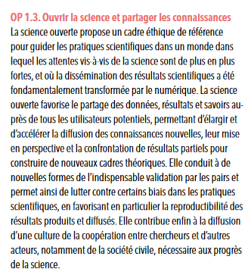
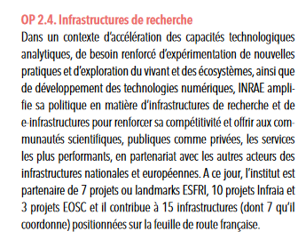
Cadre institutionnel : politique INRAE 2030 et plans d’actions
Politique SO
Plan d’actions SO
Plan données pour la science

Slide 6
Plan données : 6 objectifs stratégiques
1 : Accroître l’appropriation des nouvelles approches en science des données par nos communautés scientifiques
2 : Produire, partager et réutiliser les données pour une recherche ouverte et reproductible
3 : Mettre en place une gouvernance des données accélérant partage, réutilisation et valorisation des données en toute confiance.
4 : Disposer d’infrastructures et de services numériques performants, résilients et interconnectés, facilitant les activités du cycle de vie de la donnée et les approches collaboratives
5 : Accompagner l’évolution des compétences et des métiers pour les nouveaux usages des données
6 : Conforter notre stratégie partenariale pour accompagner les mutations liées à la nouvelle place des données dans les processus de recherche et d’innovation

Slide 7
Aujourd’hui les enjeux autour de la sémantique
Dé-siloter les données, lier les données : soutenir l’interdisciplinarité avec des ressources FAIR : interopérabilité et réutilisation
Multilinguisme – cf PNSO2
Enjeu d’exploitation de métadonnées riches – aller vers le raisonnement
Couplage sémantique et IA
Pour les ressources sémantiques du point de vue DipSO :
Usage d’ontologies : faciliter leur réutilisation et mise en œuvre dans les SI
Les rendre FAIR
être en appui

Slide 8
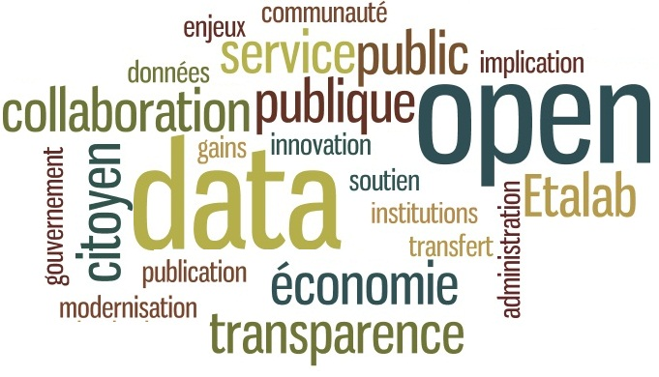
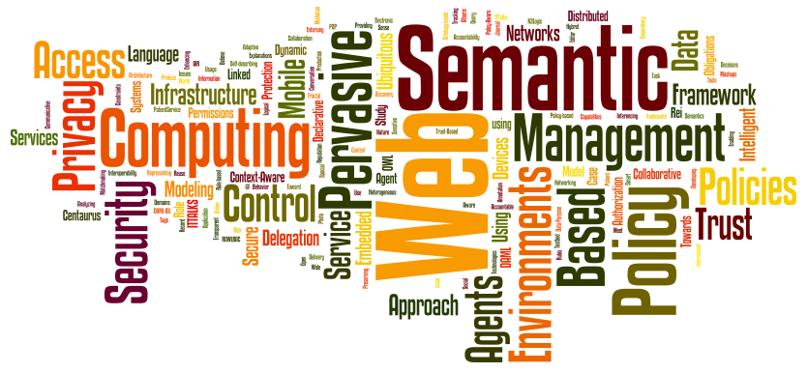
Semantic Web et FAIR Open Data
FAIR
Des connaissances et données avec des vocabulaires et des modélisations partagées, un format et un langage d’interrogation commun
Facilement accessible et réutilisable
D’après 2013

Slide 9
Merci pour votre attention
http://www.inrae.fr/dipso

